Slide 1

PHÂN MÔN: TẬP ĐỌC LỚP 4

Slide 2
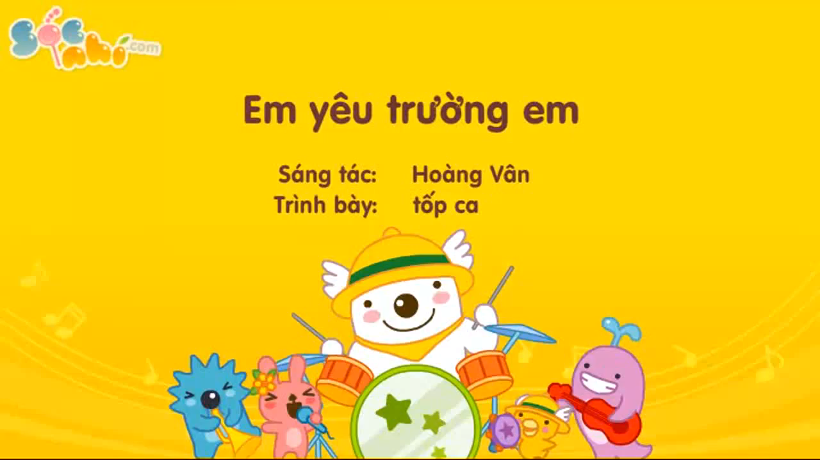

Slide 3


Khởi động

Slide 4




Bức tranh bí ẩn

Slide 5



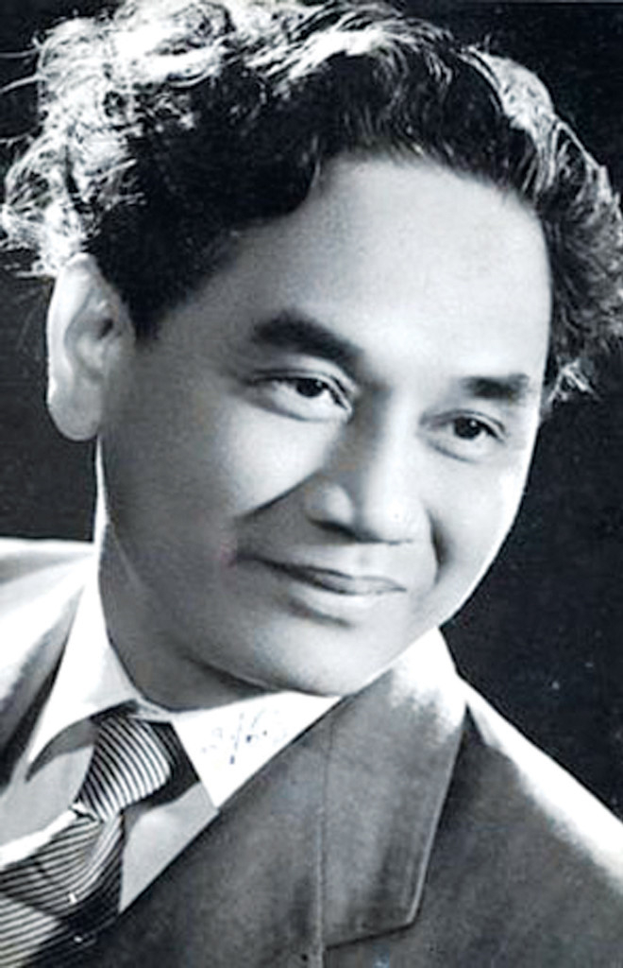


HOA HỌC TRÒ
Là nhà văn, nhà thơ, nhà báo, nhà phê bình văn học.
Đọc thuộc lòng bài thơ:
Chợ Tết.
Nêu nội dung bài thơ:
Chợ Tết
Giải thưởng Hồ Chí Minh về văn học nghệ thuật
Xuân Diệu
(1916 – 1985)

Slide 6
Khám phá

Slide 7




LUYỆN ĐỌC
…………
……
………

Slide 8
Hoa học trò​
Phượng không phải là một đóa, không phải vài cành; phượng đây là cả một loạt, cả một vùng, cả một góc trời đỏ rực. Mỗi hoa chỉ là một phần tử của xã hội thắm tươi; người ta quên đóa hoa, chỉ nghĩ đến cây, đến hàng, đến những tán hoa lớn xòe ra như muôn ngàn con bướm thắm đậu khít nhau.
Nhưng hoa càng đỏ, lá lại càng xanh. Vừa buồn mà lại vừa vui mới thực là nỗi niềm của bông phượng. Hoa phượng là hoa học trò. Mùa xuân, phượng ra lá. Lá xanh um, mát rượi, ngon lành như lá me non. Lá ban đầu xếp lại, còn e ấp, dần dần xòe ra cho gió đưa đẩy. Lòng cậu học trò phơi phới làm sao! Cậu chăm lo học hành, rồi lâu cũng vô tâm quên mất màu lá phượng. Một hôm, bỗng đâu trên những cành cây, báo một tim thắm: Mùa hoa phượng bắt đầu. Đến giờ chơi, cậu học trò ngạc nhiên trông lên: Hoa nở lúc nào mà bất ngờ vậy?
Bình minh của hoa phượng là màu đỏ còn non, nếu có mưa, lại càng tươi dịu. Ngày xuân dần hết, số hoa tăng lên, màu cũng đậm dần. Rồi hòa nhịp với mặt trời chói lọi, màu phượng mạnh mẽ kêu vang: Hè đến rồi! Khắp thành phố bỗng rực lên như đến Tết nhà nhà đều dán câu đối đỏ.
Theo XUÂN DIỆU

Slide 9
Hoa học trò​
Phượng không phải là một đóa, không phải vài cành; phượng đây là cả một loạt, cả một vùng, cả một góc trời đỏ rực. Mỗi hoa chỉ là một phần tử của xã hội thắm tươi; người ta quên đóa hoa, chỉ nghĩ đến cây, đến hàng, đến những tán hoa lớn xòe ra như muôn ngàn con bướm thắm đậu khít nhau.
Nhưng hoa càng đỏ, lá lại càng xanh. Vừa buồn mà lại vừa vui mới thực là nỗi niềm của bông phượng. Hoa phượng là hoa học trò. Mùa xuân, phượng ra lá. Lá xanh um, mát rượi, ngon lành như lá me non. Lá ban đầu xếp lại, còn e ấp, dần dần xòe ra cho gió đưa đẩy. Lòng cậu học trò phơi phới làm sao! Cậu chăm lo học hành, rồi lâu cũng vô tâm quên mất màu lá phượng. Một hôm, bỗng đâu trên những cành cây, báo một tim thắm: Mùa hoa phượng bắt đầu. Đến giờ chơi, cậu học trò ngạc nhiên trông lên: Hoa nở lúc nào mà bất ngờ vậy?
Bình minh của hoa phượng là màu đỏ còn non, nếu có mưa, lại càng tươi dịu. Ngày xuân dần hết, số hoa tăng lên, màu cũng đậm dần. Rồi hòa nhịp với mặt trời chói lọi, màu phượng mạnh mẽ kêu vang: Hè đến rồi! Khắp thành phố bỗng rực lên như đến Tết nhà nhà đều dán câu đối đỏ. Theo XUÂN DIỆU

Slide 10
- Đọc nối tiếp đoạn, đọc chú giải.
- Dùng chì gạch chân từ khó đọc, câu văn dài, từ cần hiểu nghĩa.
Nhóm trưởng điều hành nhóm giúp bạn đọc từ khó, câu dài; từ chú giải.
Thời gian 3’.

Slide 11
LUYỆN ĐỌC
…………
nỗi niềm
mát rượi
me non
chói lọi
Từ
Câu
Mỗi hoa chỉ là một phần tử của xã hội thắm tươi; người ta quên đóa hoa, chỉ nghĩ đến cây, đến hàng, đến những tán hoa lớn xòe ra, như muôn ngàn con bướm thắm đậu khít nhau.
……
………

Slide 12
LUYỆN ĐỌC
* Từ khó đọc:
* Tìm hiểu bài:
…………
- nỗi niềm
- mát rượi
- me non
- chói lọi
- Phượng
* Câu:
Mỗi hoa chỉ là một phần tử của xã hội thắm tươi; người ta quên đóa hoa, chỉ nghĩ đến cây, đến hàng, đến những tán hoa lớn xòe ra, như muôn ngàn con bướm thắm đậu khít nhau.
……
………

Slide 13
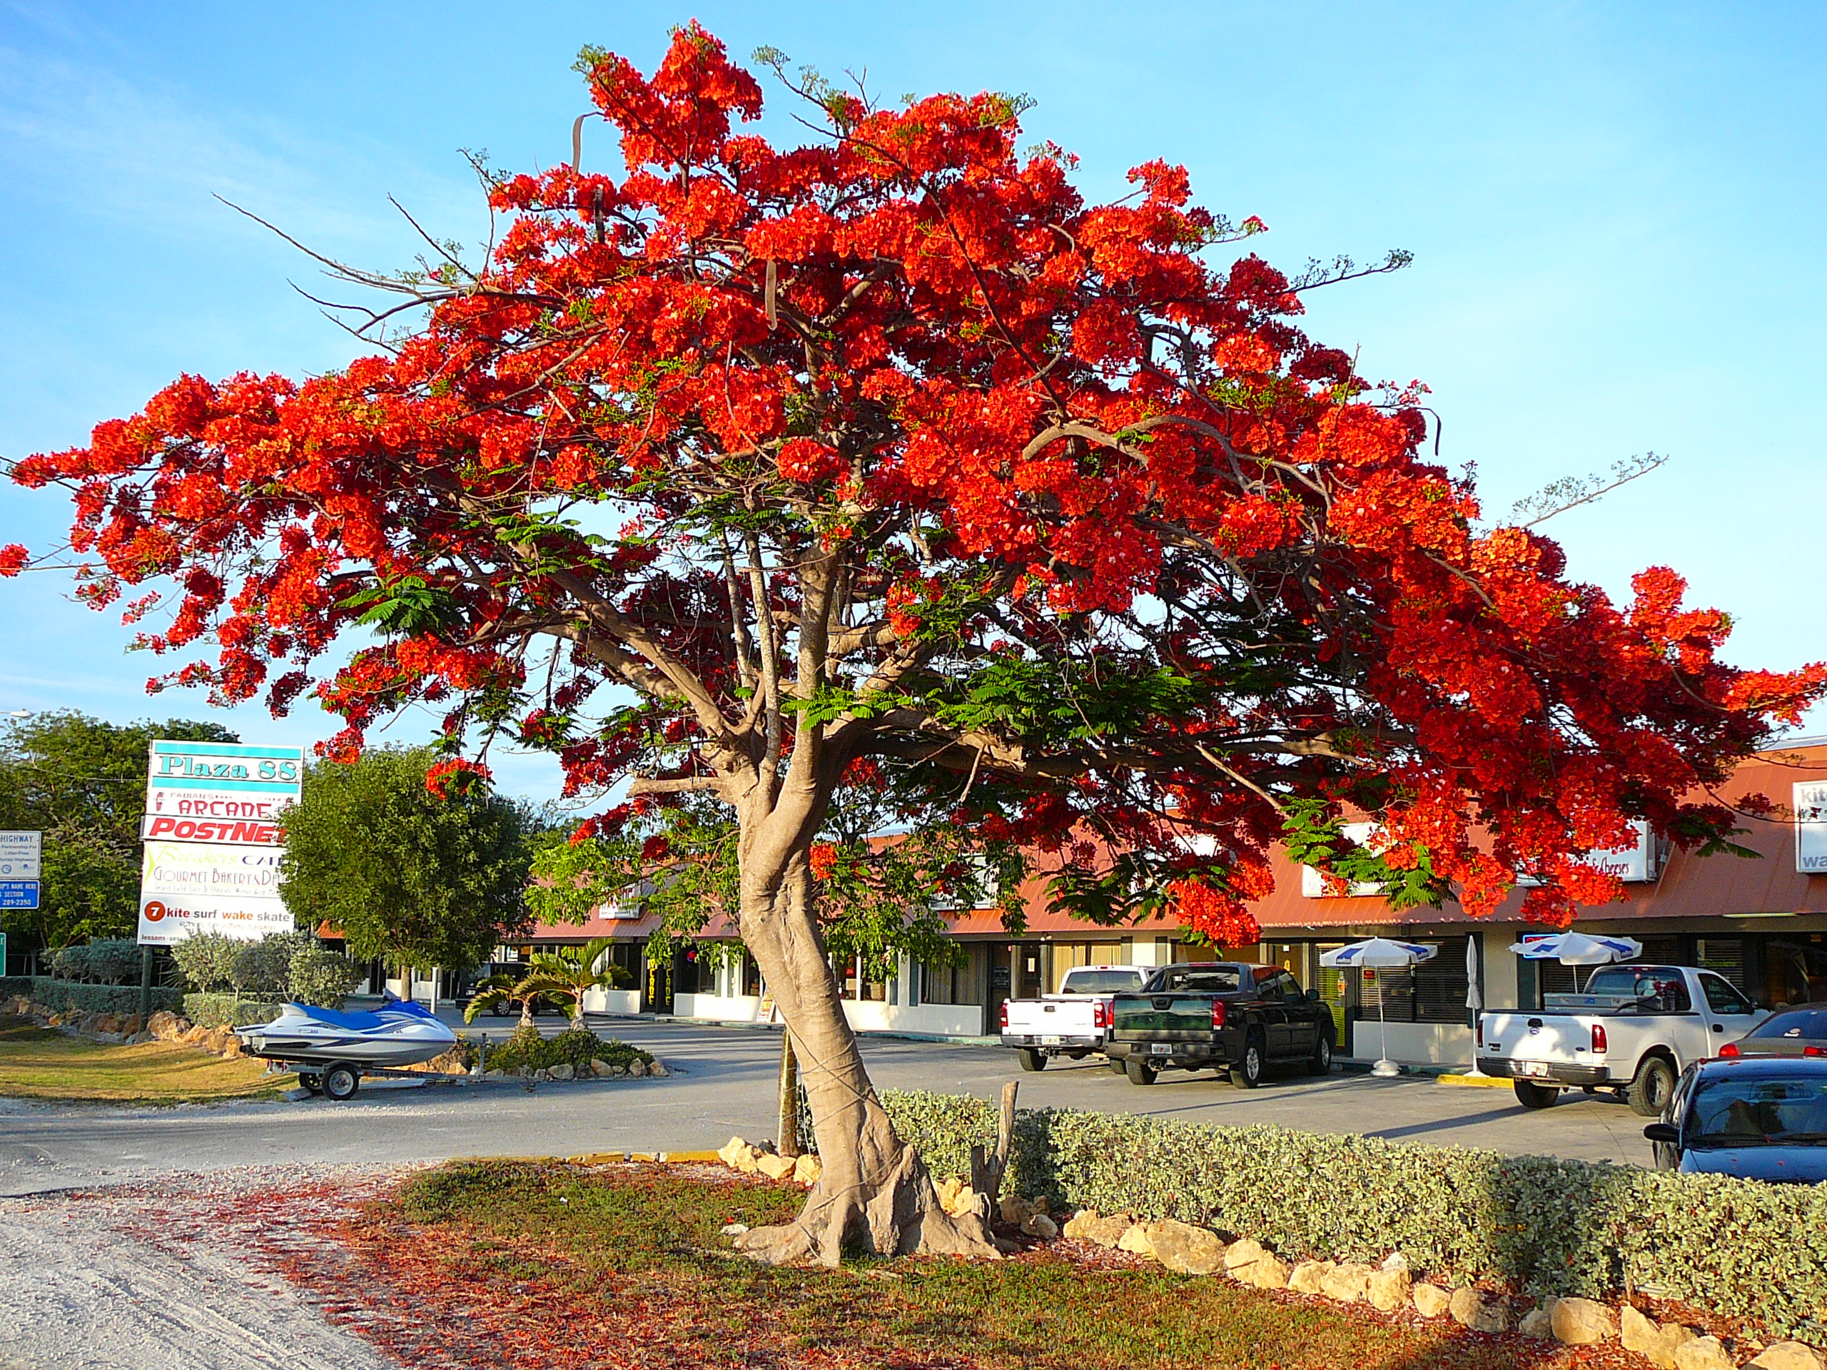
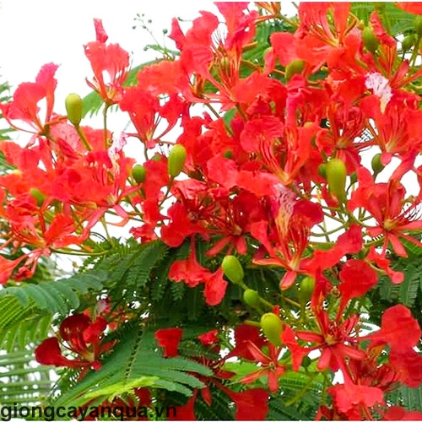

Slide 14
LUYỆN ĐỌC
* Từ khó đọc:
* Tìm hiểu bài:
…………
- nỗi niềm
- mát rượi
- me non
- chói lọi
- Phượng
- Phần tử
- Vô tâm
- Tin thắm
* Câu:
Mỗi hoa chỉ là một phần tử của xã hội thắm tươi; người ta quên đóa hoa, chỉ nghĩ đến cây, đến hàng, đến những tán hoa lớn xòe ra, như muôn ngàn con bướm thắm đậu khít nhau.
……
………

Slide 15


TÌM
HIỂU
BÀI
…………
……
………

Slide 16
Tại sao tác giả gọi hoa phượng là “hoa học trò”?
2. Vẻ đẹp của hoa phượng có gì đặc biệt?
3. Màu hoa phượng thay đổi như thế nào theo thời gian?
Bình minh của hoa phượng | ⬥ | ⬥ | càng tươi dịu
Khi có mưa | ⬥ | ⬥ | số hoa tăng lên, màu cũng đậm dần
Ngày xuân dần hết | ⬥ | ⬥ | hòa nhịp với mặt trời chói lọi, màu phượng rực lên
Mùa hè đến | ⬥ | ⬥ | màu đỏ còn non

Slide 17
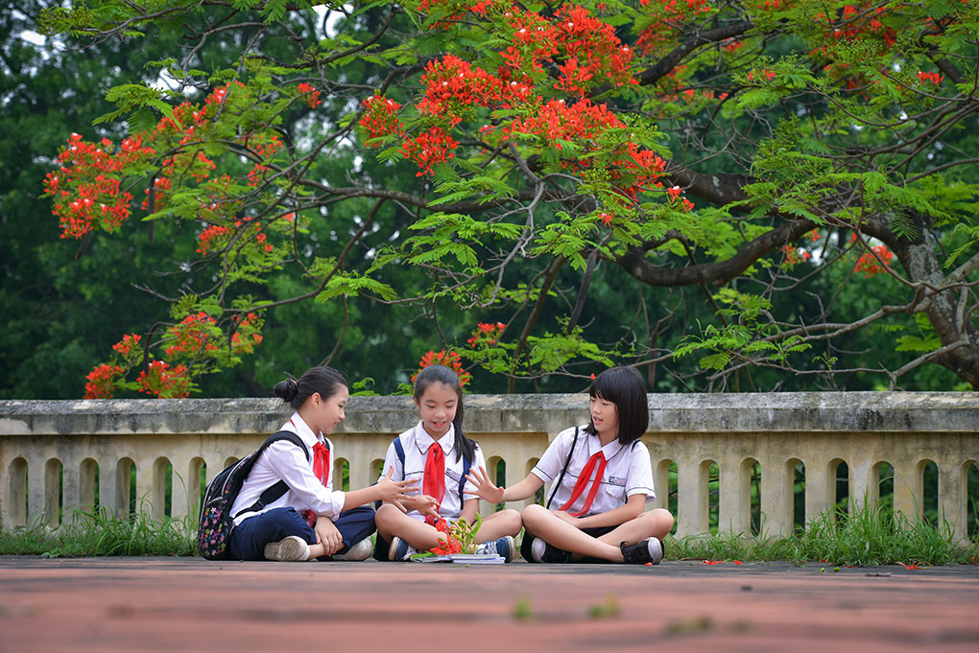
Hoa phượng – Hoa học trò
Tại sao tác giả gọi hoa phượng là “hoa học trò”?
+ Vì phượng là loại cây rất gần gũi, quen thuộc với học trò.
+ Phượng được trồng trên các sân trường và nở hoa vào mùa thi của học trò.
+ Thấy màu hoa phượng, học trò nghĩ đến kì thi và những ngày nghỉ hè.
+ Hoa phượng gắn với kỉ niệm của rất nhiều học trò về mái trường.

Slide 18
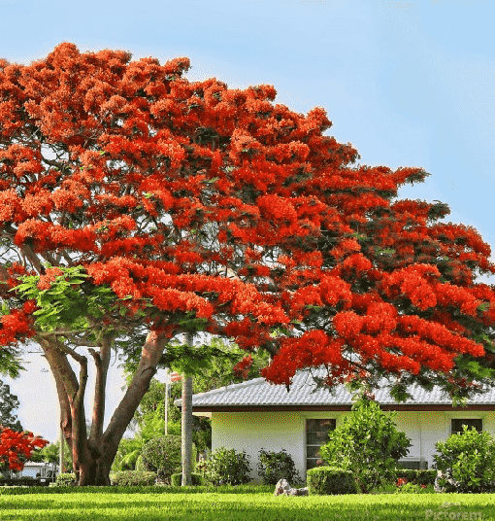
Vẻ đẹp của hoa phượng có gì đặc biệt?
+ Cả một loạt, cả một vùng, cả một góc trời đỏ rực.
+ Chỉ nghĩ đến cây, đến hàng, đến những tán hoa lớn.
+ Xòe ra như muôn ngàn con bướm thắm đậu khít nhau.

Slide 19
Màu hoa phượng thay đổi như thế nào theo thời gian?
Bình minh của hoa phượng | ⬥ | ⬥ | càng tươi dịu
Khi có mưa | ⬥ | ⬥ | số hoa tăng lên, màu cũng đậm dần
Ngày xuân dần hết | ⬥ | ⬥ | hòa nhịp với mặt trời chói lọi, màu phượng rực lên
Mùa hè đến | ⬥ | ⬥ | màu đỏ còn non

Slide 20
NỘI DUNG
Cảm nhận được vẻ đẹp độc đáo của hoa phượng qua ngòi bút miêu tả tài tình của tác giả; ý nghĩa của hoa phượng – hoa học trò đối với những học sinh đang ngồi trên ghế nhà trường.

Slide 21


LUYỆN ĐỌC
DIỄN CẢM
…………
……
………

Slide 22
Hoa học trò​
Phượng không phải là một đóa, không phải vài cành; phượng đây là cả một loạt, cả một vùng, cả một góc trời đỏ rực. Mỗi hoa chỉ là một phần tử của xã hội thắm tươi; người ta quên đóa hoa, chỉ nghĩ đến cây, đến hàng, đến những tán hoa lớn xòe ra như muôn ngàn con bướm thắm đậu khít nhau.
Hoa học trò​
Phượng không phải là một đóa, không phải vài cành; phượng đây là cả một loạt, cả một vùng, cả một góc trời đỏ rực. Mỗi hoa chỉ là một phần tử của xã hội thắm tươi; người ta quên đóa hoa, chỉ nghĩ đến cây, đến hàng, đến những tán hoa lớn xòe ra như muôn ngàn con bướm thắm đậu khít nhau.

Slide 23
Vận dụng

Slide 24
Tập đọc: Hoa học trò
* Từ khó đọc:
* Tìm hiểu bài:
…………
- nỗi niềm
- mát rượi
- me non
- chói lọi
- Phượng
- Phần tử
- Vô tâm
- Tin thắm
* Câu:
* Nội dung: Cảm nhận được vẻ đẹp độc đáo của hoa phượng qua ngòi bút miêu tả tài tình của tác giả; ý nghĩa của hoa phượng – hoa học trò đối với những học sinh đang ngồi trên ghế nhà trường.
Mỗi hoa chỉ là một phần tử của xã hội thắm tươi; người ta quên đóa hoa, chỉ nghĩ đến cây, đến hàng, đến những tán hoa lớn xòe ra, như muôn ngàn con bướm thắm đậu khít nhau.
……
………

Slide 25
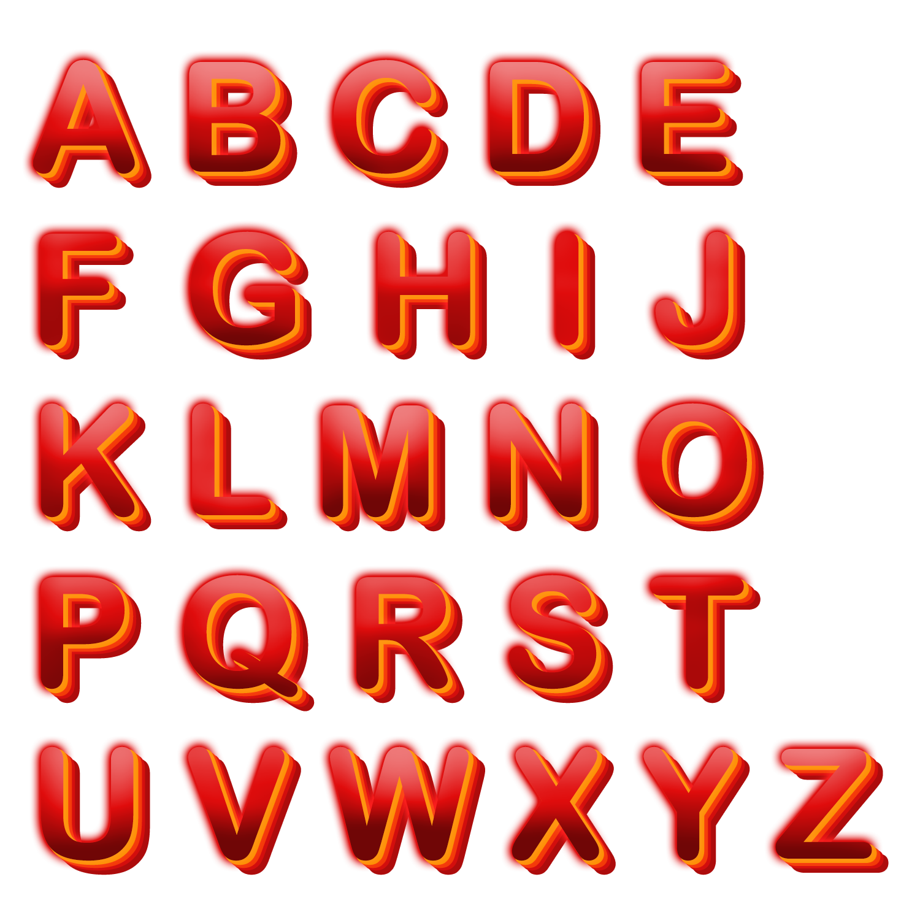
Tác giả tả hoa phượng dưới con mắt của:
Bác nông dân
Nhà văn
Cậu học trò

Slide 26
Tác giả gọi hoa phượng là hoa học trò là vì:
hoa phượng đẹp
hoa phượng đẹp, nở vào mùa hè, gắn bó với học sinh
hoa phượng nở hàng loạt

Slide 27
Tập đọc: Hoa học trò
* Từ khó đọc:
* Từ chú thích:
…………
- nỗi niềm
- mát rượi
- me non
- chói lọi
- Phượng
- Phần tử
- Vô tâm
- Tin thắm
* Câu:
* Nội dung: Cảm nhận được vẻ đẹp độc đáo của hoa phượng qua ngòi bút miêu tả tài tình của tác giả; ý nghĩa của hoa phượng – hoa học trò đối với những học sinh đang ngồi trên ghế nhà trường.
Mỗi hoa chỉ là một phần tử của xã hội thắm tươi; người ta quên đóa hoa, chỉ nghĩ đến cây, đến hàng, đến những tán hoa lớn xòe ra, như muôn ngàn con bướm thắm đậu khít nhau.
……
………

Slide 28
CHÀO
TẠM BIỆT QUÝ THẦY CÔ GIÁO

